Slide 1
THEME PRINCIPAL DU FORUM
2ème Forum International Annuel sur le Développement de la région du Lac Tchad
“Intégration régionale et gestion des risques liés aux ressources naturelles : solutions pour une paix et un développement économique durables dans la région du lac Tchad”
Niamey, du 23 au 25

Slide 2
Thème de la Présentation
Etat des lieux des bases de données existantes à l’université de diffa : étude de cas
MOUSSA MAMOUDOU Boubacar
PhD Ecologie des plantes et des sols
Université de Diffa

Slide 3
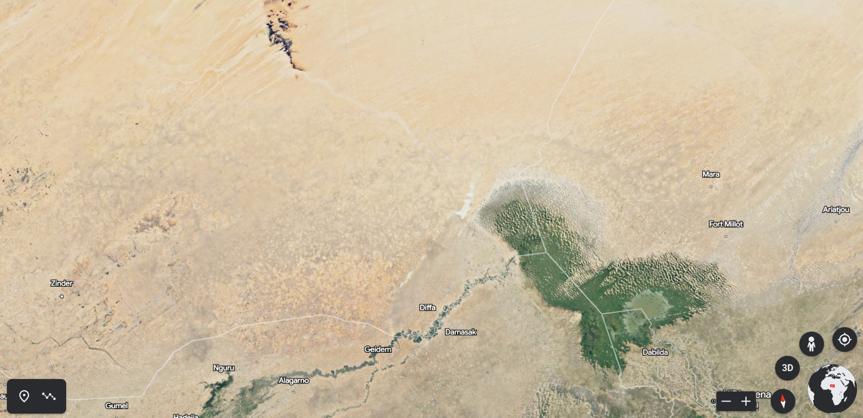
Contexte
La Région de Lac Tchad ; défis ; sécurité des populations. Parmi ces défis : la forte variabilité climatique, l’assèchement de Lac Tchad, la dégradation des ressources naturelles, la fragilité et la croissance démographique rapide.
Le changement climatique, augmentation de la fréquence des sécheresses, des inondations et une baisse de la productivité agricole.
Parallèlement, insécurité, Boko Haram, conséquence, déplacement massif des populations, région du Lac Tchad.
Ces facteurs, liés, rareté des ressources naturelles en raison du rôle vital joué dans tous les aspects de la vie et du développement.

Slide 4
La recherche-développement est un élément majeur de la croissance et du développement par l'innovation et contribue à l’amélioration des capacités productives et la qualité environnementale.
Les universités à travers leurs activités de formation, recherche-développement et le renforcement des capacités des acteurs locaux jouent un rôle majeur dans la recherche des meilleures conditions de vie des populations.
En effet, l’accès à l’information participe de l’acquisition de compétences essentielles à la bonne réussite des actions à entreprendre. En se sens, la base de données permet d’accéder facilement à l’information, de la traitée et de faire ressortir des outils d’aide à la décision pour les décideurs.
Objectifs :
Diagnostiquer les défis socio-économiques et environnementaux
Proposer des solutions aux problèmes identifiés

Slide 5
Méthodologie
Etape 1 : Répertorier tous les documents issus des publications, des encadrements, des colloques, forum et atelier réalisés à l’UDA ;
Etape 2 : Trier parmi les publications celles effectuées dans le bassin du lac Tchad ;
Etape 3 : Analyser les relations qui existent entre les problématiques abordées dans la zones ;
Etape 4 : Confronter avec les programmes thématiques de recherche du CAMES
Etape 4 : Identifier des solutions et innovations technologiques issues de la gestion des données collectées

Slide 6
Résultats
Axes de recherche identifiés
Axe 1 : Domaine de Gouvernance
AXE 2 : Aspect social
Axe 3 : Aspects juridique et institutionnel
Axe 4 : Production végétale
Axe 5: Production animale
Axe 6 : Productions avicoles
Axe 7 : Production halieutique et piscicole
Axe 8 : Chaînes de valeur
Axe 9 : Changement climatique et Environnement
Axe 10 : Conflit, déplacement des populations et dynamique paysagère
Axe 11: Biodiversité et services éco systémiques

Slide 7
Résultats
Axes | Facteurs de fragilité
Axe 1 Domaine de Gouvernance | Législation en matière de ressources naturelles
 | Gestion de la question foncière
 | Gestion de la question sécuritaire
Axe 2 Aspect social | Contrôle du religieux par l'Etat
 | Sous emplois des jeunes
 | Accès à l'éducation
 | Disparités régionales (intervention de l'État, investissement de l'Etat)
 | Gouvernance (gestion de ressources publiques)
 | Non respect des textes en vigueur
 | Déliquescence de l’unité familiale
 | La question des déplacés
 | Replis identitaires (profession, ethnie, religion, région, etc.)
 | Pauvreté
 | Faible engagement citoyen
 | Inversion des valeurs sociales
Axe 3 Aspects juridique et institutionnel | L'équité dans l'accès à la justice
 | La corruption des juges
 | L'indépendance de la justice

Slide 8
Résultats
Axes | Facteurs de fragilité
Axe 9. Changement climatique et Environnement | • Aléas climatiques
 | • Dégradation des sols et des écosystèmes
 | • Désertification
 | • Assèchement du Lac Tchad,
 | • Ensablement de la Komadougou
Axe 11. Biodiversité et services éco systémiques | • Surexploitation des ressources biologiques,
 | • Prolifération des espèces envahissantes,
 | • Disparition des espèces emblématiques,
 | • Érosion de la biodiversité

Slide 9
Résultats
Répartition par axe ou domaine de recherche

Slide 10
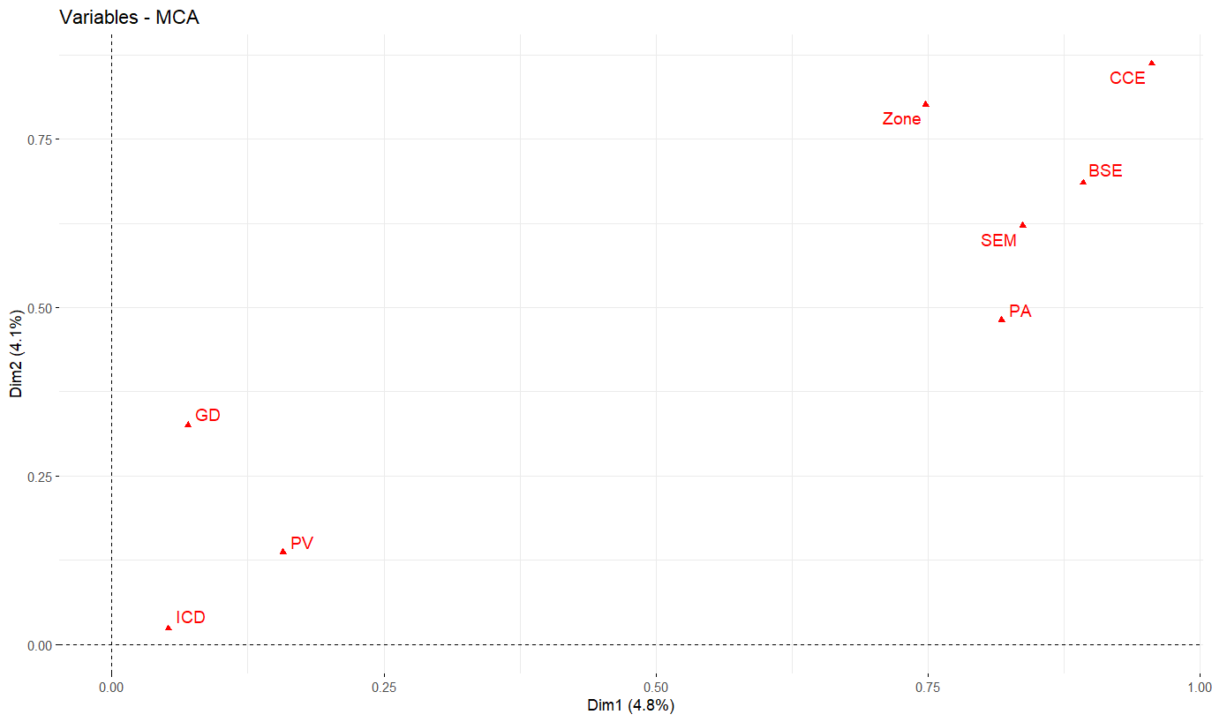
Résultats
Analyse des publications zone du lac Tchad (Diffa)
Renforcement de la collaboration scientifique

Slide 11
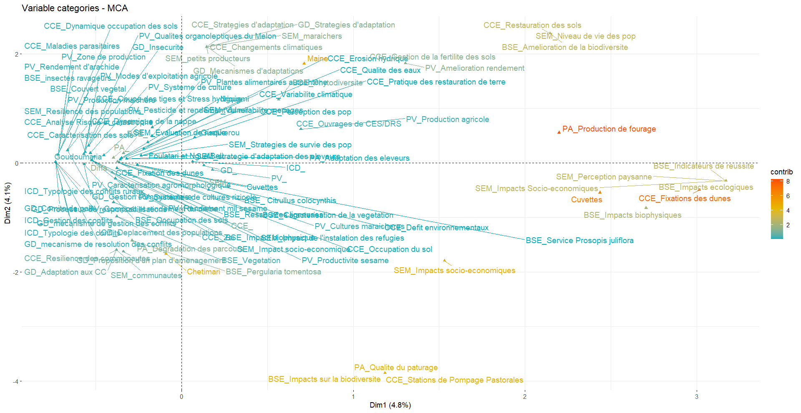
Résultats

Slide 12
Conclusion
Sensibilisation des producteurs sur l’utilisation des prévisions agro-climatiques dans la planification des activités agricoles
Vulgarisation des variétés les mieux adaptées
Vulgarisation les techniques intégrées de gestion de la fertilité du sol et des eaux
Création des banques céréalières
Création des banques céréalières
Amélioration des activités CES/DRS
Mettre en place des mutuelles et promouvoir les AGR
Promotion de l’agroforesterie o Promotion de la RNA.
Initiation des cultures fourragères
Promotion des techniques de fabrication d’aliments bétail
Renforcer les capacités des organisations des éleveurs
Amélioration des techniques de production de lait et de sa transformation
Organisation des caravanes de sensibilisation pour la gestion des ressources partagées

Slide 13
MERCI POUR VOTRE AIMABLE ATTENTION
THANK YOU FOR YOUR KIND ATTENTION

